Slide 1
CHĂM SÓC NGƯỜI BỆNH KÉO TẠ

Slide 2
Khái niệm
Kéo tạ là phương pháp dựa tre trọng lượng(của 1 tạ kéo) làm mỏi cơ để nắn lại xương
Kéo tạ chỉ là giai đoạn đầu của các phương pháp điều trị khác như bó bột hay mổ kết hợp xương.
Có 2 lực tham gia lực kéo, đó là: trọng lượng tạ và trọng lượng người bệnh( tư thế của người bệnh).
Kéo tạ là kéo liên tục lâu dài để vừa nắn vừa bất động.
Kéo nắn là kéo liên tục trong thời gian ngắn để nắn gãy xương trước khi bất động các hình thức khác.

Slide 3
2. Mục đích của kéo tạ
2.1 Kéo tạ để điều trị
Dùng trong nắn chỉnh một số trường hợp gãy xương ở trẻ em, người lớn. Mục đích để giữ thẳng trục, giữ độ dài trong quá trình liền xương.
Dùng trong nắn chỉnh dần một số trường hợp co gân, cơ, khớp, dưa về tư thế cơ năng.
2.2. Kéo để chuẩn bị
- Dùng trong gãy xương di lệch nhiều kéo để giảm di lệch chồng xương, chuẩn bị cho mổ xương sau đó ít ngày hoặc để đạt độ dài cũ của xương rồi chuyển sang bất động bằng bột tiếp tục

Slide 4
3. Các kiểu kéo
3.1. Kéo bằng tay
Kéo bằng tay trong những trường hợp gẫy xương hay trật khớp.
3.2. Kéo qua da
Kéo xương áp dụng gián tiếp qua da.
Kéo qua da với băng keo bản rộng hay băng bản rộng tới da hay qua giày ống.
Kéo qua da chỉ dùng kéo xương tạm thời ở trẻ em, hạn chế ở người lớn vì da không chịu lực kéo cho đến khi liền xương.
Trọng lượng tạ giới hạn từ 2,3 đến 3,6Kg.
Chống chỉ định kéo qua da khi da có vết thương, trầy da, viêm da, suy giảm tuần hoàn, loét, giãn tĩnh mạch, bệnh thần kinh ngoại biên.

Slide 5
Biến chứng của kéo qua da:
+ Da bị dị ứng do băng keo hay cao su
+ Da bị kích thích từ dây nịt, dây đai, dây đeo.
+ Liệt dây thần kinh ngoại biên do chèn ép đầu xương chày bên.
+ Loét da chung quanh xương quay và xương trụ.
Nếu dùng băng dính keo qua da phải khô, sạch, cạo lông ở vùng chi kéo.

Slide 6
3.3 Kéo qua xương
Kéo qua xương áp dụng tới lực kéo trực tiếp trên một phần cơ thể bởi đinh, vít, và kẹp bên trong xương.
Có nhiều loại khung khác nhau như: khung Braun, Thomas, Rieunau, Russel.

Slide 7
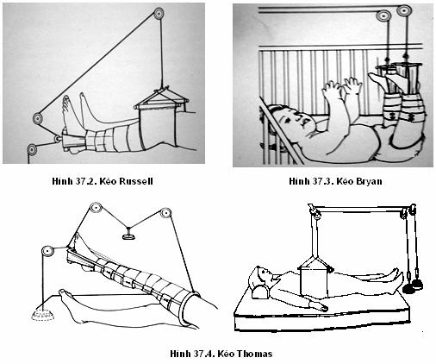

Slide 8
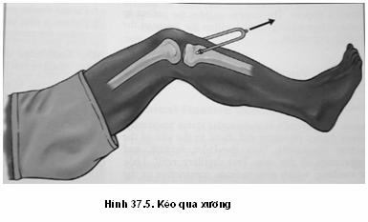

Slide 9
4. Biến chứng
4.1. Do xuyên đinh
Chảy máu nơi xuyên kim, nguy cơ nhiễm trùng tại vị trí xuyên kim.
4.2 Do kéo:
Tư thế không đúng: làm chậm tiến trình lành xương, khớp giả, can giả.
Trọng lượng tạ kéo không đúng

Slide 10
4.3. Do nằm lâu
Ứ đọng phổi
Táo bón
Chậm liền xương, loãng xương: calci cần được hấp thu từ máu vào xương nhờ quá trình vận động, tập luyện. Do mất calci qua vùng xương gãy, do thiếu vận động, do cung cấp các chất dinh dưỡng, nên có nguy cơ chậm liền xương, loãng xương

Slide 11
Nhiễm trùng đường tiết niệu
Viêm xương
Teo cơ- cứng khớp
Rối loạn dinh dưỡng
Viêm tắc tĩnh mạch: thường xảy ra ở người béo phì, người già.

Slide 12
5. Chăm sóc người bệnh kéo tạ
5.1 Nhận định
Toàn thân
Tại chỗ: phần mềm vùng xuyên kim và vùng lân cận có nhiễm, phù nề, rối loạn dinh dưỡng không?
Nhận định về thần kinh xem có bị tổn thương không?
Nhận định về tuần hoàn

Slide 13
5.2 Các vấn đề chăm sóc
Nguy cơ biến chứng viêm phổi, nhiễm trùng tiết niệu
Nguy cơ viêm nhiễm nơi xuyên kim
Nguy cơ loét ép những vùng tỳ đè
Nguy cơ có biến dạng trục chi

Slide 14
5.3 Lập và thực hiện kế hoạch chăm sóc
5.3.1 Trước khi kéo tạ
Đánh giá tình trạng của người bệnh và nơi tổn thương
Nắm vững mục đích kéo tạ
Dự kiến tư thế nằm và vận động cho từng người bệnh
Chuẩn bị dụng cụ
Chuẩn bị người bệnh

Slide 15
5.3.2 Trong khi kéo tạ
Thay băng vô khuẩn hàng ngày tại vị trí xuyên kim hoặc nơi dán băng dính
Hệ thống kéo tạ: hướng dây phải trùng với hướng trục chi
Hệ thống ròng rọc phải trơn nhẵn, dây phải trượt dễ dàng trên dòng dọc
Các nút dây buộc phải chắc, không để rơi tạ. Tạ cách mặt đất 20cm
Trọng lượng tạ tùy theo nơi tổn thương:
+ Đối với chi trên: trọng lượng tạ= 1/14 đến 1/10 trọng lượng cơ thể
+ Đối với chi dưới, trọng lượng tạ= 1/8 đến 1/6 trọng lượng cơ thể
+ Đối với cột sống cổ trọng lượng tạ= 2 đến 2,5 kg

Slide 16
Chăm sóc chi kéo tạ hàng ngày
+ Đo độ dài của chi so với bên lành. Nếu kéo quá mạnh làm cho các đầu xương xa nhau, gây ra kích thích co thắt mạch, dẫn đến rối loạn tuần hoàn và rối loạn nuôi dưỡng mạn tính.
+ Hậu quả của loạn dưỡng toàn bộ chi: chậm liền xương, can hóa , gãy lại, khớp giả.
+ Toàn thân: hô hấp, tuần hoàn, nhiệt độ, đại tiểu tiện
+ Kiểm tra độ ẩm của da nơi tiếp xúc, tỳ nén.
+ Tình trạng vệ sinh da
+ Tình trạng tiết mồ hôi

Slide 17
Hướng dẫn người bệnh tự đổi tư thế
Xoa bóp, lau khô vùng tỳ đè
Tập luyện vận động các chi
5.3.3 Sau kéo tạ
Tập ngồi theo tư thế Fowler rồi chuyển sang tư thế ngồi không dựa lưng
Ngồi bỏ thõng hai chân ra khỏi thành giường, vận động hai khớp cổ chân
Đứng thẳng hai chân
Đi lại có tay vịn trên mặt đất bawnggf phẳng
Đi lại trên mặt đát ngồ ghề

